Slide 1
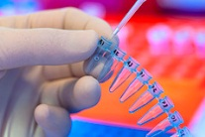
Metody molekulární biologie
Mgr. Jolana Lipková, PhD

Slide 2
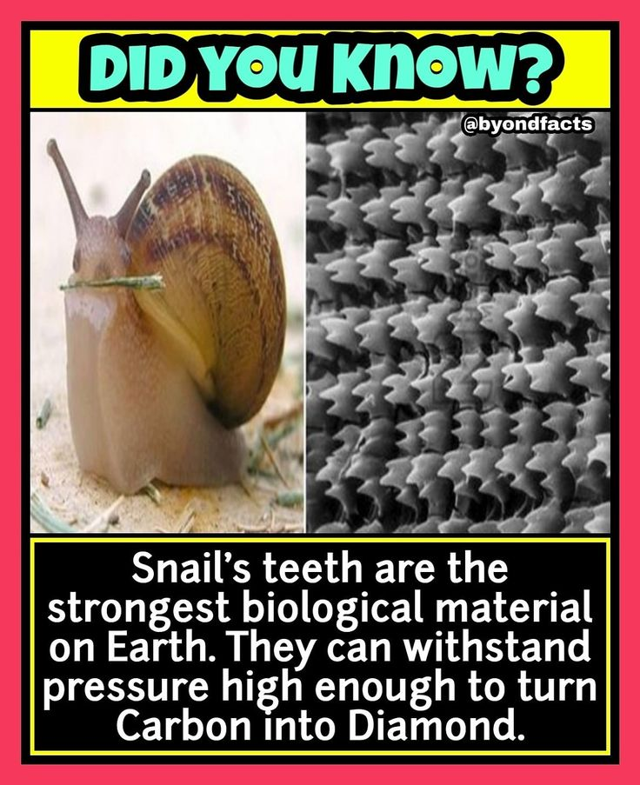
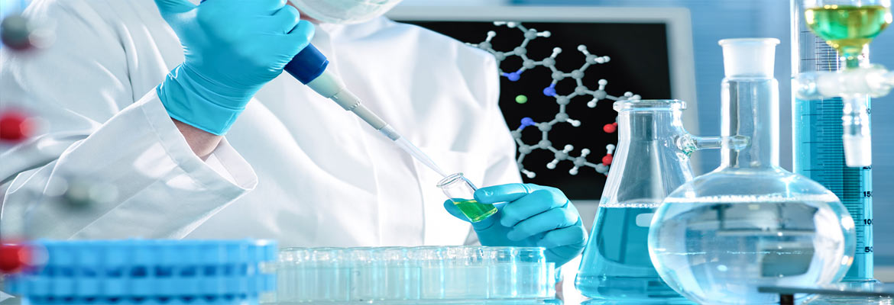
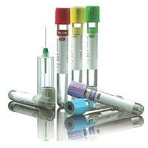
Biologický materiál
Biologický materiál je vše, co bylo či je součástí nebo produktem živého organismu
sušená bylinná čajová směs
ohryzek od jablka
dubové prkno
kočičí trus/srst
zkumavka s virem SARS-CoV-2
tělní tekutiny – moč, krev, plazma, sérum, sliny, ejakulát, hlen
tkáně, buňky

Slide 3
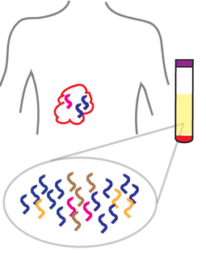
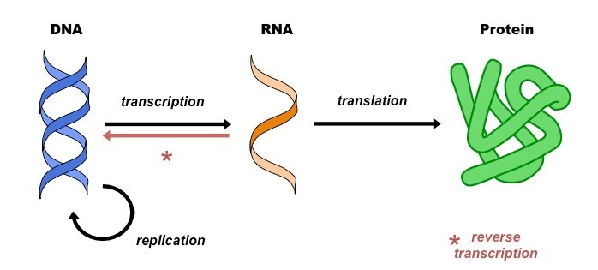
Práce s biologickým materiálem
PLNÁ KREV - PLAZMA, SÉRUM ,SLINY, BUŇKY, TKÁNĚ, TĚLNÍ TEKUTINY
Izolace DNA, RNA, PROTEINY
Detekce a Kvantifikace
DNA
Detekce polymorfismu a mutace
1. PCR (amplifikace konkrétního fragmentu)- RFLP
(naštěpení spec. restrikčními enzymy) – detekce na ELFO
2. Real-Time PCR
3.Sekvenace
Analýza sekvence DNA
Klonování
Zásah do genové exprese
Epigenenom
metylace DNA
histonové modifikace
RNA - mRNA
Analýza genové exprese
Nothern Blott
Real-Time PCR
Analýza transkriptomu
MicroRNA
PROTEIN
Analýza proteinů
Imunohistochemické metody
1. Western Blott
2. ELISA
Analýza proteomu
MS
Analýza buněk
Průtoková flow-cytometrie

Slide 4
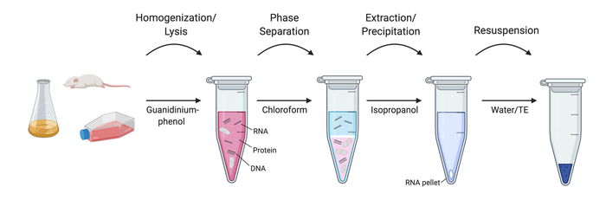
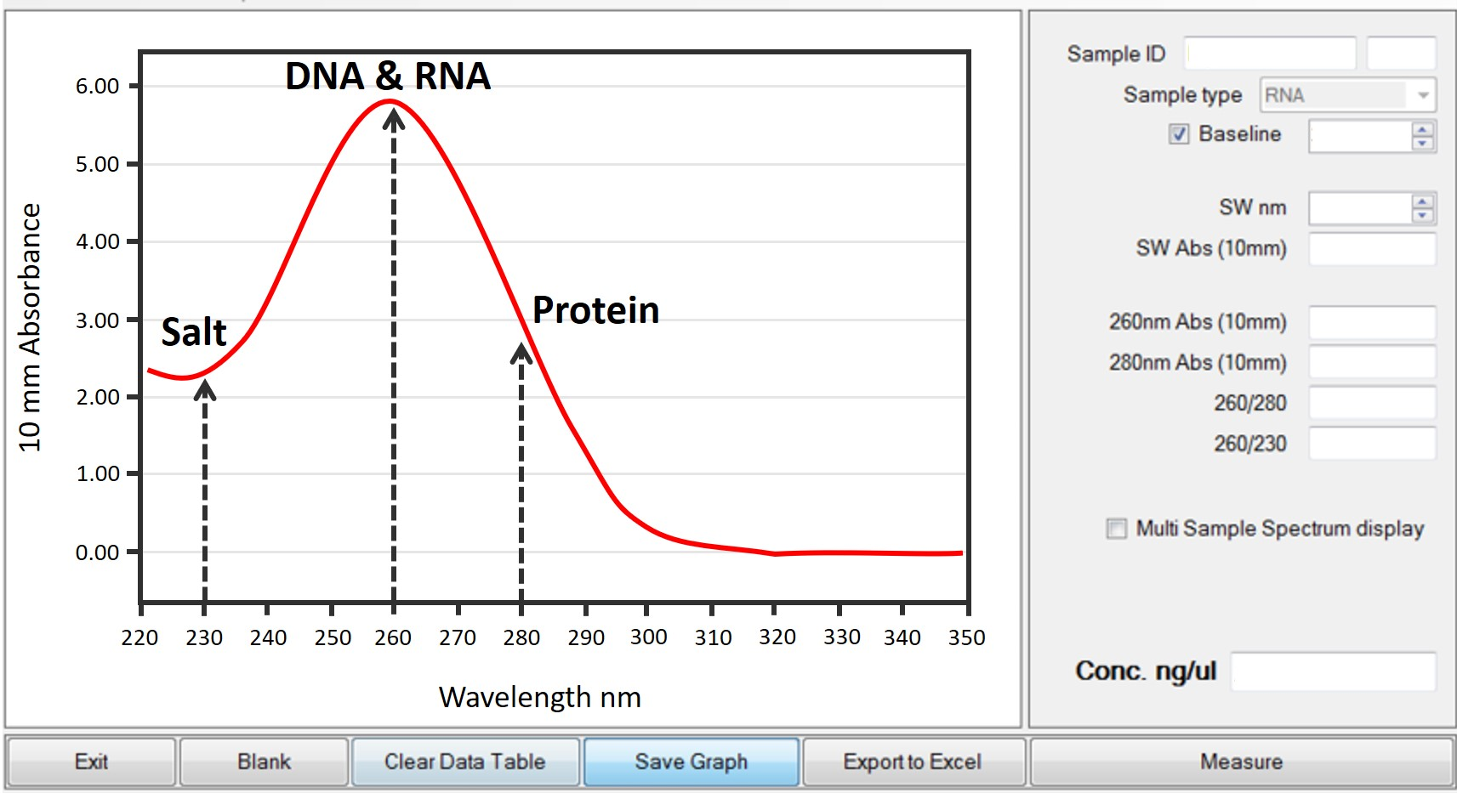
Izolace nukleových kyselin
V nativním stavu z přirozeného materiálu – v dostatečném množství a požadované čistotě.
NK je potřeba zbavit všech všech látek,které se po lyzi buněk stávají součástí hrubého lyzátu a jejichž přítomnost by bránila účinnému specifickému působení enzymů používaných k dalším analýzám
Izolace genomové DNA
Izolace RNA – důraz na ochranu před degradací
Stanovení koncentrace a čistoty DNA/RNA
– Spektrofotometrie
Kontrola kvality a integrity - ELFO

Slide 5
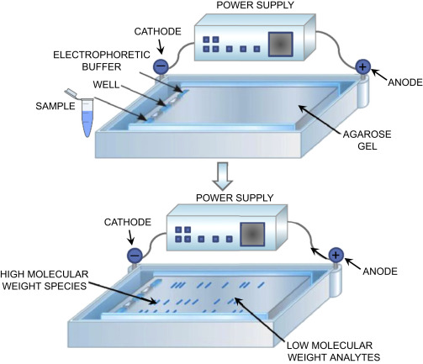
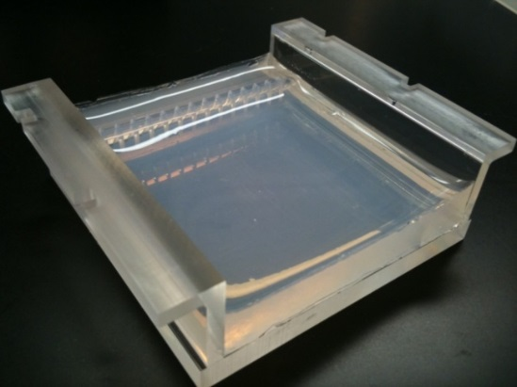
Gelová elektroforéza - agarózová
Separační metoda využívaná při izolaci a analýze NK (a proteinů = polyakrylamidová elfo)
Izolující molekuly o rozdílné hmotnosti, popř. odlišném elektrickém náboji, využívající jejich odlišnou pohyblivost v elektrickém poli
agarózová (produkt mořských řas – agar)/polyakrylamidová
Gely tvoří hustou síť, kterou větší molekuly procházejí pomaleji
než menší molekuly –technika molekulového síta
Rychlost pohybu je závislá na velikosti celkového povrchového náboje, velikosti a tvaru molekuly a její koncentraci v roztoku
DNA má uniformní negativní náboj v elektrickém poli se pohybuje od katody k anodě
EtBr – vmezeří se mezi báze, zviditelní DNA pod UV
(po vazbě na DNA pod UV emituje oranžové světlo)
Velikost fragmentu DNA lze stanovit dle hmotnostních standardů
(= restrikční fragmenty plazmidových molekul nebo genomu bakteriofágů,
jejichž velikost byla stanovena sekvenováním)
Části aparatury: elektroforetická vana, separační gel, pufr, zdroj stejnosměrného elektrického proudu

Slide 6
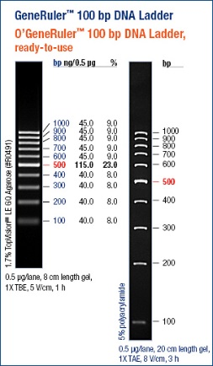
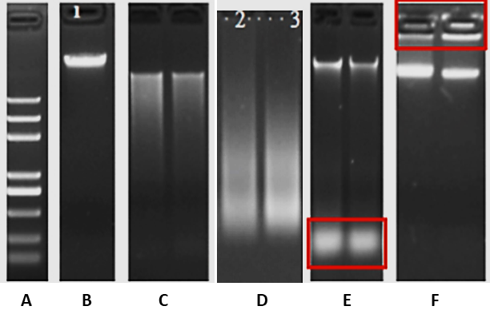
(B) Ideální vzorek DNA (C) Částečně degradovaná DNA (D) Degradovaná DNA (E) DNA kontaminovaná RNA (degradovaná) (F) DNA kontaminovaná proteinem
(A) Trans2K™ Plus DNA Marker (0,1 kb- 5 kb)
(B) Ideální vzorek RNA
(C) RNA kontaminovaná DNA a proteinem
(D) Degradovaná RNA
(E) RNA kontaminovaná gDNA
*Ribosomální RNA migruje v agarózovém gelu rychleji než stejně velký fragment DNA, a proto při použití DNA žebříčku nelze určit skutečnou velikost 28/18/5S rRNA

Slide 7
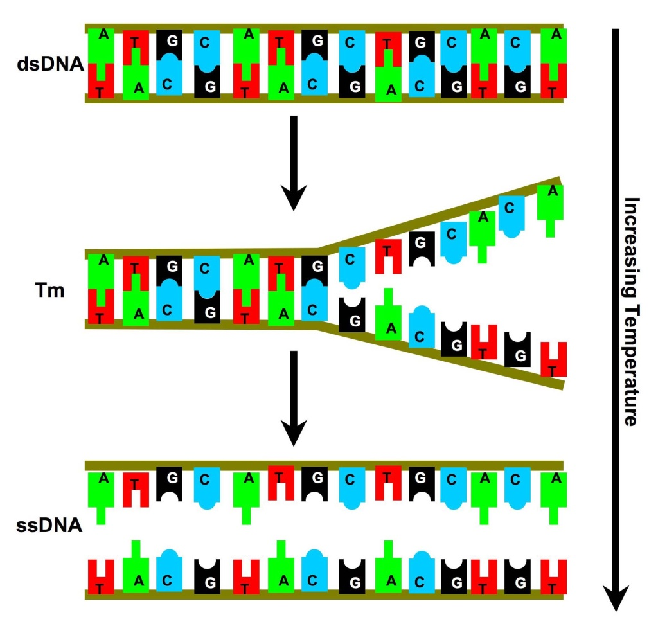
PCR – Polymerase chain reaction
Amplifikace vybraného úseku DNA
Mnohonásobná in vitro replikace ve zkumavce
- řetězová reakce vychází z DNA replikace
Kary Mullis, 1983
DNA řetězce duplexu může být
denaturována a znovu spojena
DNA replikace in vivo vyžaduje
několik enzymů
- separace řetězců
- syntéza krátkých RNA primerů
- syntéza dvou nových DNA helixů
DNA replikace in vitro vyžaduje pouze
jeden enzym (1957 Arthur Kornberg
dokázal existenci DNA Polymerázy)
FUNKCE OSTATNÍCH PROTEINŮ JE in vitro NAHRAZENA ZMĚNOU TEPLOT !

Slide 8
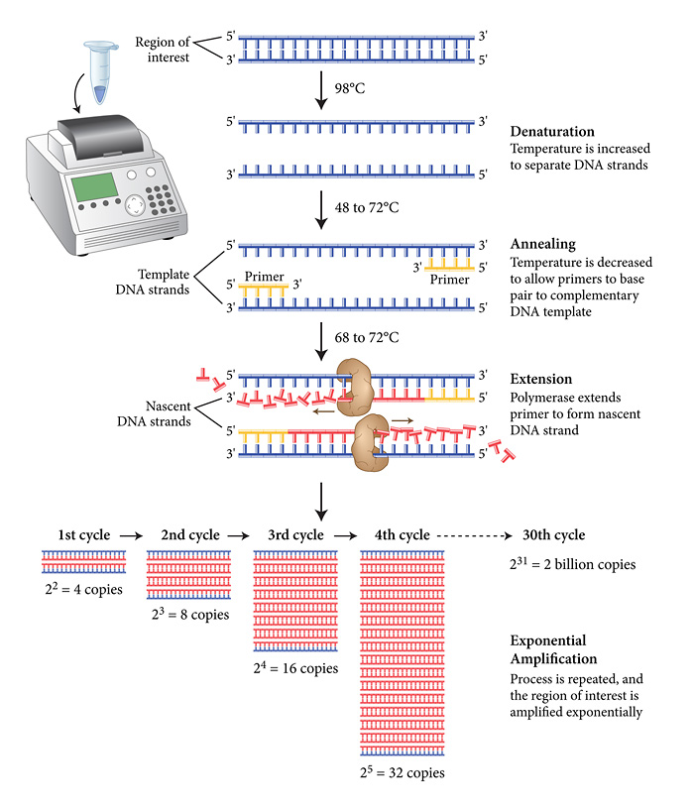
komponenty PCR:
templátová DNA
dNTP
pufr (pH=8)
Mg²⁺ ionty (aktivita a přesnost polymerázy)
Primer - krátké specifické úseky DNA,
oligonukleotid 20–25 pb, ohraničení oblasti amplifikace DNA
DNA polymeráza
termostabilní (odolává teplotám až 98 °C)
Taq (Thermus aquaticus), Tth (Thermus thermophilus)
teplota
opakování cyklů:
- denaturace (separace dsDNA)
- navázání primerů
- elongace primerů
- syntéza nového vlákna DNA
pomocí změn teploty!
až s objevem a použitím TERMOSTABILNÍ POLYMERÁZY
(termofilní bakterie) získala PCR na významu

Slide 9
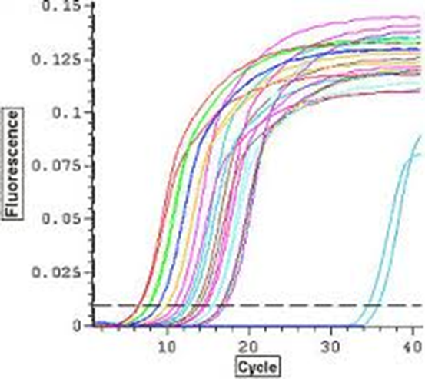
qPCR – Kvantitativní Real-time PCR
Polymerázová řetězová reakce sledovaná v reálném čase
Kvantifikace DNA – množství DNA je zaznamenáváno v průběhu každého cyklu
Detekce množství DNA je umožněna přítomností fluorescenčního substrátu
Provádí se ve speciálním cycleru, který umožňuje:
Cyklické střídání teplot
Detekci fluorescence
Monitorování postupu PCR v reálném čase bez nutnosti detekovat PCR produkty elektroforeticky
qPCR se obvykle provádí v 96 jamkových destičkách, úroveň fluorescence je zaznamenávaná v jednotlivých jamkách
Vysoce citlivá a vysoce specifická metoda

Slide 10
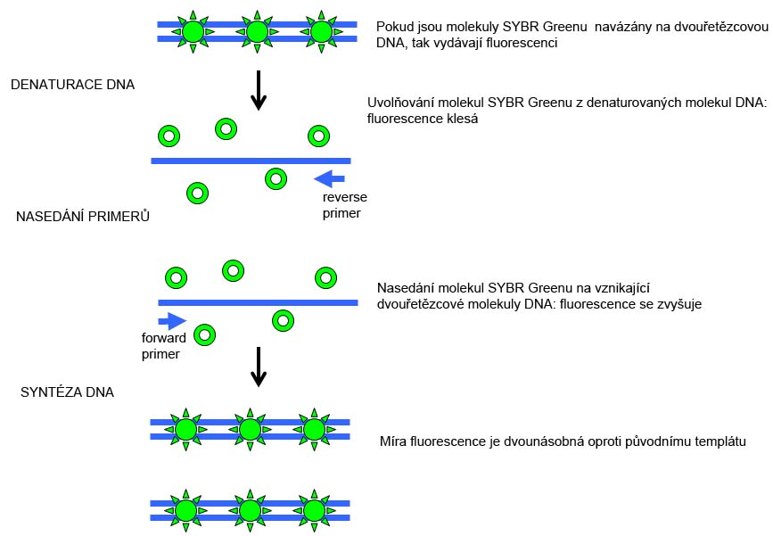
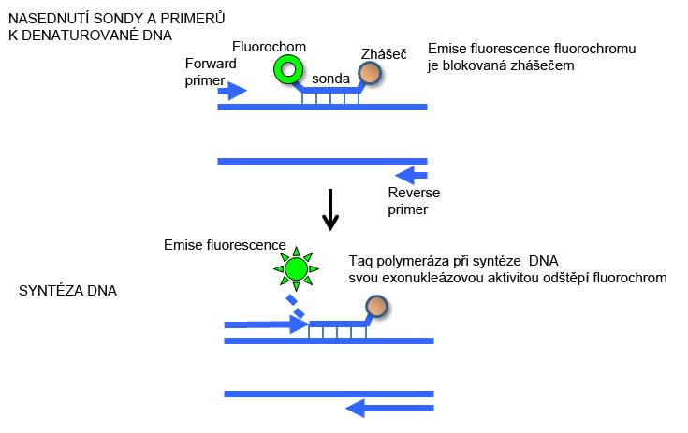
qPCR
Intenzita fluorescence je přímo úměrná množství produktu, který v reakci vzniká
Detekce produktu:
interkalační barviva – Sybr GREEN – nespecificky se váže na dsDNA
sekvenčně specifická sonda – krátký oligonukleotid s barvičkou a zhášečem (TaqMan) – po jeho rozpadu při syntéze DNA nárůst fluorescenčního signálu (využívá 5´-3´ exonukleázovou aktivitu DNA polymerázy)
Využití:
kvantifikace genové exprese
kvantifikace patogenů
genotypizace
Video pro názornost: https://youtu.be/YhXj5Yy4ksQ

Slide 11
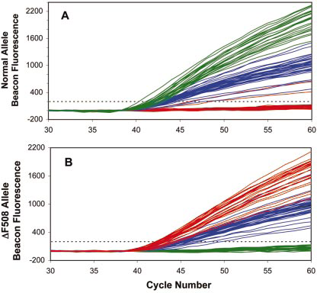
qPCR v Diagnostice
Monogenní onemocnění
*Detection of Thalassemia, hemophilia, Sickle cell anemia & favism
*Cystic fibrosis
*Phenylketonuria
Forenzní medicína
Prenatální daignostika
*Noninvasive Prenatal Diagnosis by Analysis of Fetal DNA in Maternal Plasma.
Virologie
Diagnostika patogenů
*Quantitatively measurment of Human Immunodeficiency Virus (HIV).
*Detection and Quantitation of Circulating Plasmodium falciparum DNA.
*Effect of antimicrobial peptides on host cells
Cystic fibrosis
Figure 1. Examples of specific molecular beacon fluorescence increase during real-time PCR in samples containing single lymphoblasts homozygous normal for CF (green), heterozygous DF508 (blue), or homozygous DF508 (red). (A) Fluorescent signal from the molecular beacon detecting the normal allele. (B) Fluorescent signal from the molecular beacon detecting the DF508 allele. Dashed lines indicate the threshold of 200 units (~10 SD above baseline readings) used for determining CT values.

Slide 12
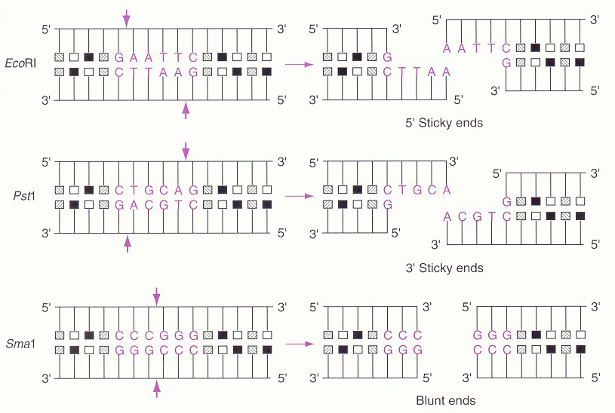
Restrikční enzymy
Restrikční endonukleáza
(Meselson and Yuan 1968, Smith
and Wilcox 1970)
sekvenčně specifické endonukleázy (původ z bakterií)
EcoRI (Escherichia coli), HindIII (Haemophilus influenzae)
tupé/lepivé konce
funkce:
rozpoznání specifické sekvence dsDNA a následná restrikce (hydrolýza fosfodiesterových vazeb)
rozpoznávací místo
4–8 bp dlouhé
charakter palindromu = stejné pořadí bází v obou směrech

Slide 13
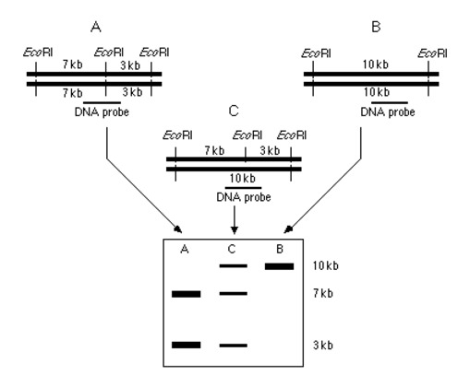
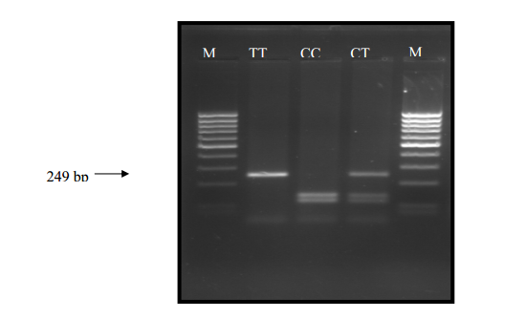
RFLP – Restriction Fragment Length Polymorphism
Enzymatické štěpení DNA ve specifickém restrikčním místě
Restrikční endonukleázy
Produktem jsou fragmenty o různé délce
Vzniklé fragmenty jsou separovány pomocí gelové elektroforézy
Využití:
mapování DNA, analýza modifikací DNA, příprava mutantů
na základě velikosti a počtu fragmentů lze sledovat rozdíly ve studovaných sekvencích, tzv. polymorfizmy (polymorfizmy vznikají přestavbou v řetězci, např. inzercí, delecí, substitucí bází)
příbuznost jedinců, určení paternity, identifikace osob
Neštěpená TT
Štěpená CC
Heterozygot CT

Slide 14
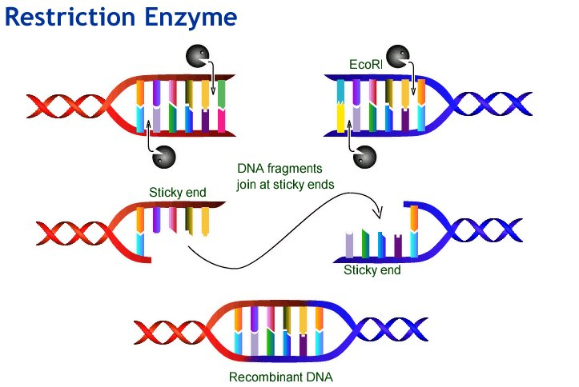
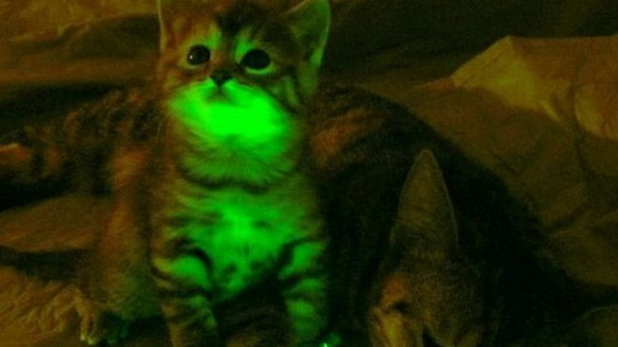
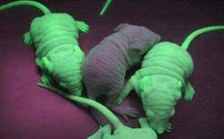
Restrikční endonukleázy
tvorba rekombinantních DNA
přečnívající kompatibilní konce usnadňují spojení různých fragmentů DNA
hormon Protropin® (Genentech, 1985)
interferon α Roferon A® (Hoffmann-La Roche, 1986)
první rekombinantní vakcína proti hepatitidě B Recombivax® exprimovaná v kvasince Saccharomyces cerevisiae (Merck, 1986)
první přípavek založený na monoklonální protilátce Orthoclone OKT 3 (Janssen-Ortho, 1986)(Cvak a Fusek, 2004).
2006 - registrováno 1452 biotechnologických firem v USA
tetravalentní vakcína proti lidskému papilomaviru (HPV) s názvem Gargasil, Silgard , 2006
tvorba GMO
bakterie mění DNA (Agrobakterie) rostliny, aby ta dělala, co ony potřebují
1986, schválena první první transgenní rostliny – tabáku nesoucího vložený gen pro rezistenci k herbicidu. Environmental Protection Agency,c USA
70 % dnes pěstované bavlny je geneticky modifikovaných

Slide 15
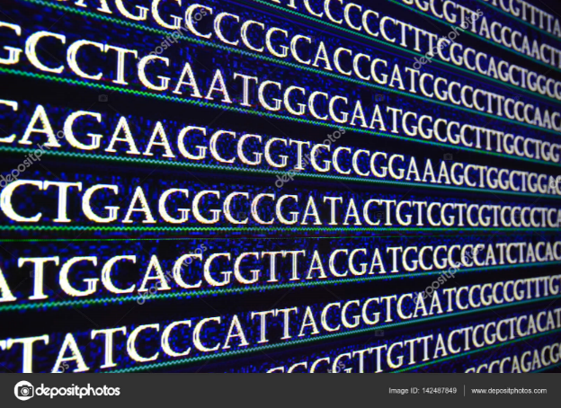
Sekvenace DNA
Stanovení primární struktury DNA (pořadí nukleotidů)
a) chemická metoda – dříve; degradace řetězců nukleových kyselin pomocí chemických činidel (dimethylsulfát, NaOH, hydrazin,..) – Maxam-Gilbertova metoda
b) enzymatická metoda – specifická inhibice enzymové syntézy DNA (ddNTP) – Sangerova metoda
c) moderní velkoformátové aplikace založené např. na pyrosekvenování (sekvenování nové generace)
Produkt – řetězce ssDNA, jejichž vzájemná velikost se liší o jednu bázi (elfo rozdělení)
Vstupní materiál – fragment DNA s přesně definovanými konci

Slide 16
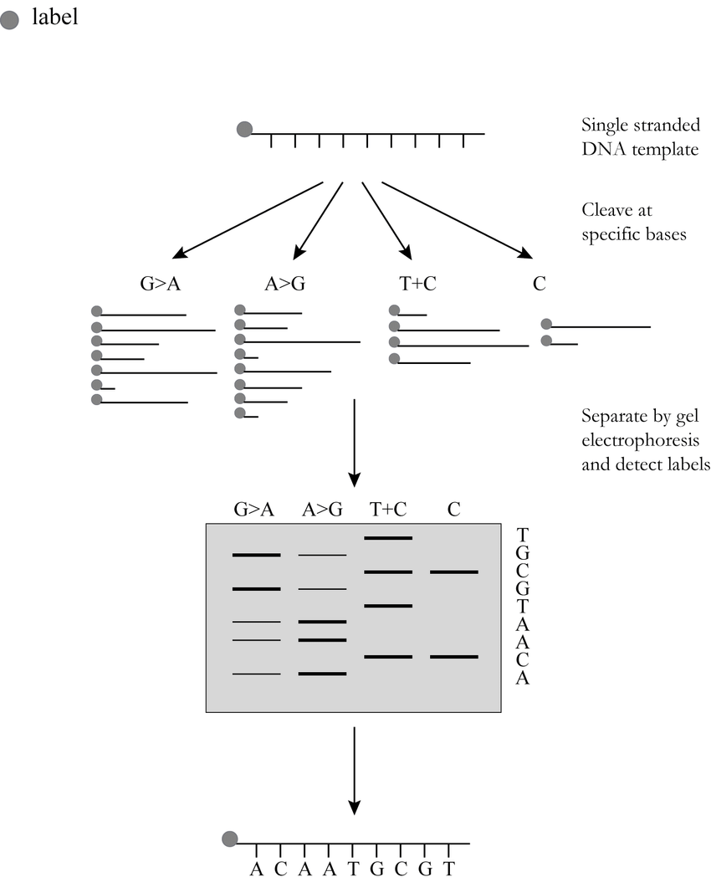
Maxam-Gilbertovo sekvenování
Sekvence je odvozena z molekuly DNA, která se chemicky degraduje na fragmenty v místech, kde se vyskytuje báze určitého typu. Ty se následně separují pomocí elfo.
Chemická činidla – příklad:
piperidin narušuje glykosidovou vazbu A a G (A + G)
hydrazin za přítomnosti NaCl reaguje pouze s C
NaOH při 90 °C způsobuje silné štěpení u A a slabé štěpení u C (A > C)
Vyžaduje radioaktivní značení na jednom konci ssDNA.
Reakce je prováděna ve 4 zkumavkách – v každé zkumavce jsou štěpeny pouze určité typy bazí.
Vzniká směs různě dlouhých fragmentů končících v místě určité báze –> vyhodnocení pomocí elfo, stanovena sekvence daného úseku.
Video pro názornost: https://www.youtube.com/watch?v=_B5Dj8PL4E0

Slide 17
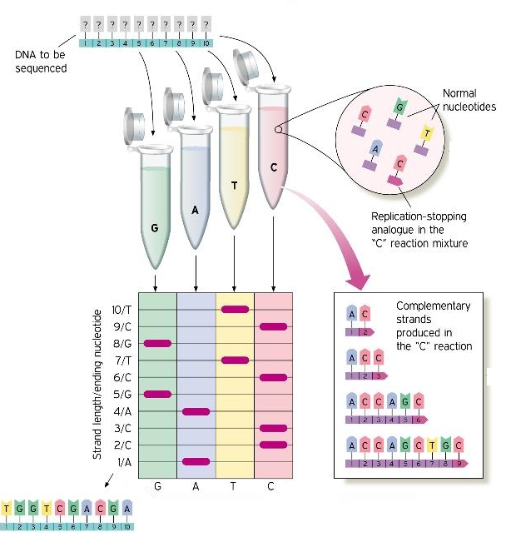
Sangerovo sekvenování
Enzymová metoda
Založeno na principu replikace – ukončení syntézy DNA v okamžiku, kdy se ddNTP zařadí na místo dNTP
ddNTP = analog dNTP, ale postrádá hydroxylovou skupinu na 3´ pozici uhlíku
ddNTP – koncové terminátory
Reakční směs (4x)
DNA templát
primer
ddNTP – v nízké koncentraci
dNTP – v nadbytku (aby bylo možné získat fragmenty všech možných délek)
Taq DNA polymeráza - syntéze DNA od 5´ ke 3´ konci
pufr
Vyhodnocení – elektroforéza
Modifikace –> fluorescenčně značené ddNTP (4 různé barevné značky) – reakce provedena v jedné zkumavce
Video pro názornost: https://www.youtube.com/watch?v=wdS3j0TgbjM

Slide 18
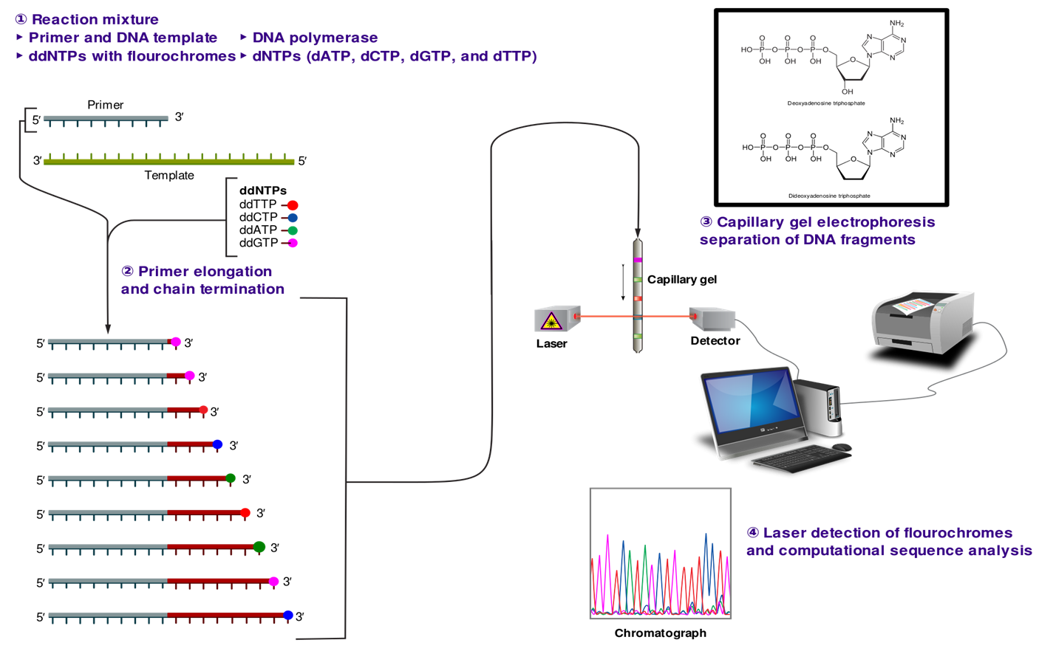
Sangerovo sekvenování
Kapilární sekvenace DNA s fluorescenčně značenými ddNTP

Slide 19
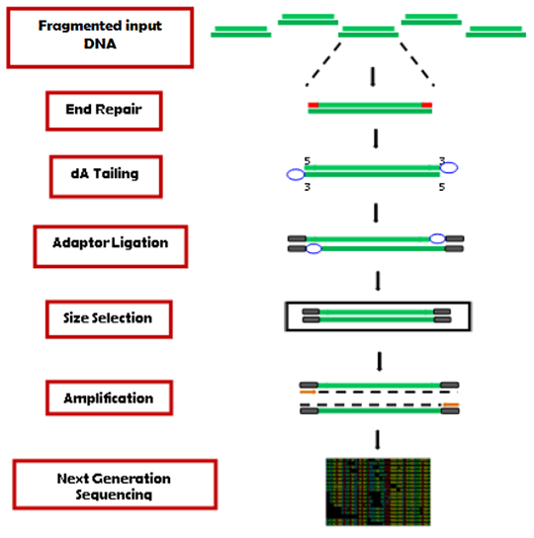
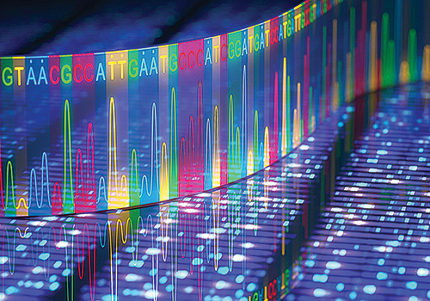
NGS – Next Generation Sequencing
Sekvenování tisíců až milionů sekvencí současně
Templátová DNA je fragmentována na úseky několik set bp dlouhé
Konce fragmentů jsou enzymaticky zatupeny a napojeny k oligont určité sekvence (= adaptéry)
Jednotlivé fragmenty jsou odděleně amplifikovány PCR a v dalším kroku paralelně sekvenovány
Využití:
celogenomové sekvenování (evoluční biol.)
sekvenování chromozomů, plazmidů, mt
studium genetické variability, mutační analýza
transkriptomová analýza
antropologie: srovnávání DNA k zjišťování migrací lidských ras (zejména podle mitochondriální DNA a Y-chromozomální DNA)
Video pro názornost: https://www.youtube.com/watch?v=shoje_9IYWc

